Slide 1
Thứ hai ngày 28 tháng 2 năm 2022
Khoa học:
Lắp mạch điện đơn giản
(Tiết 2)

Slide 2
KHỞI ĐỘNG
Cái ngắt điện ( công tắc điện) có vai trò gì?
A
Pin
Công tắc
Cái ngắt điện ( công tắc điện) có vai trò đóng, mở mạch điện,)

Slide 3
KHOA HỌC
Chỉ có mạch kín cho dòng điện chạy qua thì bóng đèn mới sáng. Đúng hay sai?
Đúng

Slide 4
KHOA HỌC
Bên trong bóng đèn là dây tóc, hai đầu dây tóc đều được nối ra bên ngoài. Đúng hay sai ?
Đúng

Slide 5
KHOA HỌC
Dòng điện đi từ cực âm sang cực dương. Đúng hay sai?
Sai, đi từ cực dương sang cực âm

Slide 6
KHOA HỌC
Lắp mạch điện đơn giản ( Tiết 2)

Slide 7
KHOA HỌC
Lắp mạch điện đơn giản ( Tiết 2)
Em hãy lắp mạch điện cho đèn sáng.

Slide 8
Hình này đèn sáng không?
Đèn không sáng

Slide 9
Chèn vào chỗ hở 1 miếng nhôm
thì đèn sáng không?
Đèn sẽ sáng.
Vì miếng nhôm cho dòng điện
chạy qua
Chèn vào chỗ hở 1 miếng bìa
(nhựa, cao su)
thì đèn sáng không?
Đèn sẽ không sáng.
Vì miếng bìa không cho
dòng điện chạy qua.

Slide 10
KHOA HỌC
Lắp mạch điện đơn giản ( Tiết 2)
- Các vật cho dòng điện chạy qua gọi là gì?
Các vật cho dòng điện chạy qua gọi là vật dẫn điện.
- Các vật không cho dòng điện chạy qua gọi là gì?
Các vật không cho dòng điện chạy qua gọi là vật cách điện.

Slide 11
KHOA HỌC
Lắp mạch điện đơn giản ( Tiết 2)
Đồng, nhựa, cao su, sắt, thủy tinh, nhôm, gỗ khô, bìa, sứ.
Trong các vật trên thì vật nào là dẫn điện,
vật nào là cách điện ?
Vật dẫn điện: | Vật cách điện:
Đồng, sắt, nhôm
Nhựa, cao su, thủy tinh, gỗ khô, bìa, sứ

Slide 12
Công tắc điện có vai trò gì?
A
Pin
Công tắc
Công tắc điện có vai trò để đóng , mở mạch điện.

Slide 13
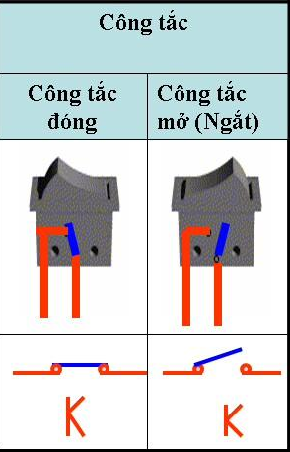
Công tắc điện

Slide 14
Muốn bóng đèn sáng cần có điều kiện gì?
Muốn cho đèn sáng cần phải có dòng điện chạy qua một mạch điện kín từ cực dương của pin, qua bóng đèn đến cực âm của pin.

Slide 15
Khoa hoc: Lắp mạch điện đơn giản (tiết 2) (Xem sách trang 94)

